Slide 1
Raport zasobów mieszkaniowych w Polsce. Wpływ dyrektywy EPBD na poprawę jakości budynków. Czy renowacja wielkiej płyty jest możliwa? Szymon Firląg
Wydział Inżynierii Lądowej, Politechnika Warszawska

Slide 2
DŁUGOTERMINOWA STRATEGIA RENOWACJI BUDYNKÓW
Przyjęta przez Radę Ministrów 9 lutego 2022 roku
Perspektywa 2050 roku
Przegląd krajowego zasobu budowlanego
Plan termomodernizacji budynków w Polsce
Zmiany w kierunku gospodarki neutralnej klimatycznie
Programy wsparcia renowacji budynków
https://www.gov.pl/attachment/5720cb23-15d2-473d-829f-ff1010c89ecc

Slide 3
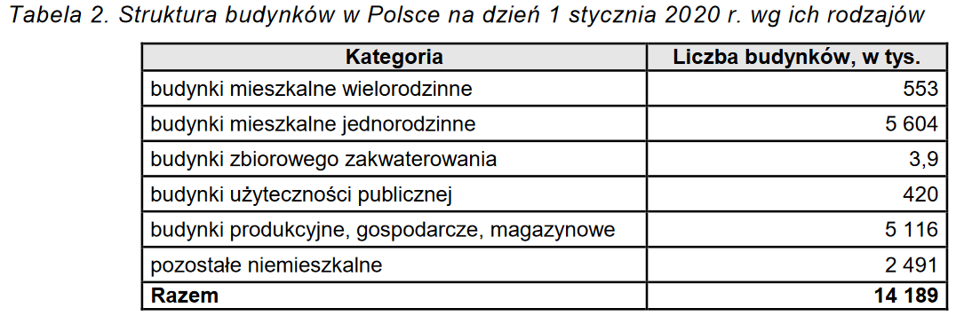
KRAJOWY ZASÓB BUDOWLANY
W Polsce znajduje się 14,2 mln budynków, z czego niemal 40% to budynki mieszkalne jednorodzinne.
Źródło: DSR 2022

Slide 4
KRAJOWY ZASÓB BUDOWLANY
Źródło: DSR 2022

Slide 5
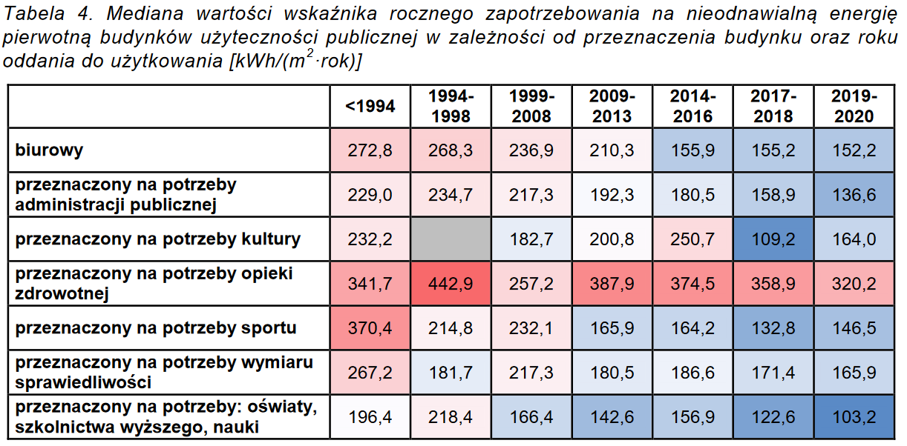
KRAJOWY ZASÓB BUDOWLANY
Źródło: DSR 2022

Slide 6
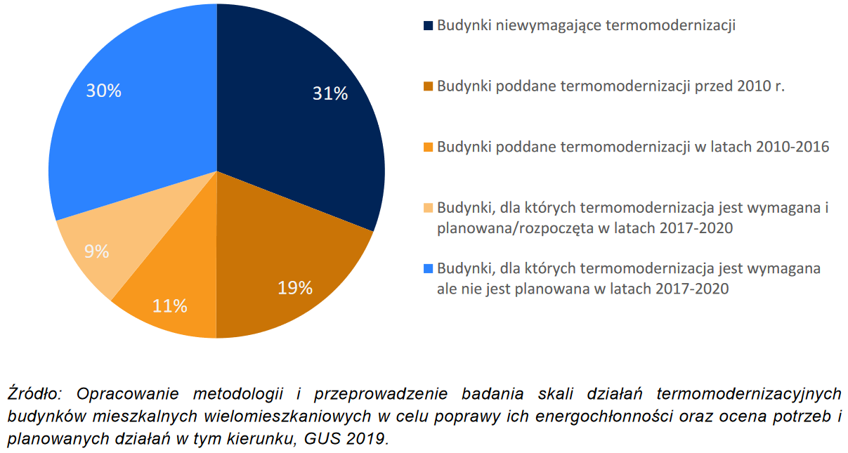
POTRZEBY TERMOMODERNIZACYJNE BUDYNKI MIESZKALNE WIELORODZINNE

Slide 7
DYREKTYWA EPBD – WYMAGANIA DOTYCZĄCE TERMOMODERNIZACJI
Minimalne normy charakterystyki energetycznej (MEPS) dla budynków niemieszkalnych poddawanych termomodernizacji
Obowiązkowa krajowa trajektoria stopniowej renowacji zasobów mieszkaniowych
Pierwszy projekt krajowego planu renowacji budynków należy przedstawić KE do 31 grudnia 2025 r. Przyjęty krajowy plan przedstawia się do 31 grudnia 2026 r. Następnie kolejne dokumenty przedstawia się co 5 lat.
Wymóg bezemisyjności nowych budynków:
1 stycznia 2028 r. – budynki instytucji publicznych,
1 stycznia 2030 r. – wszystkie nowe budynki.

Slide 8
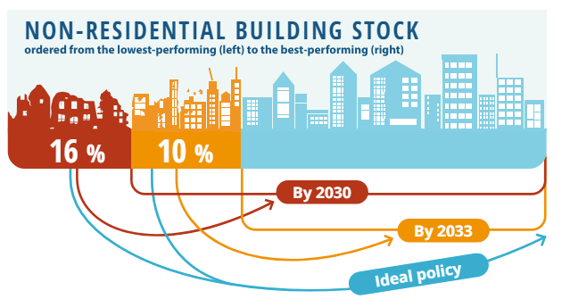
DYREKTYWA EPBD – WYMAGANIA DOTYCZĄCE TERMOMODERNIZACJI
Minimalne normy charakterystyki energetycznej dla użytkowanych budynków niemieszkalnych:
pierwszy próg (łagodniejszy - 16%) powinien być spełniony przez wszystkie niemieszkalne budynki od 1 stycznia 2030 r.,
drugi próg (bardziej wymagający - 26%) powinien być spełniony przez wszystkie niemieszkalne budynki od 1 stycznia 2033 r.
Zapewnienie wykorzystania energii słonecznej w nowych budynkach - począwszy od 31 grudnia 2026 r. (różne terminy dla różnych budynków).
Zasady kształtowania systemów wsparcia, w tym nieudzielenie zachęt finansowych do instalacji indywidualnych kotłów zasilanych paliwami kopalnymi – od 1 stycznia 2025 r.
Źródło: BPIE

Slide 9
DYREKTYWA EPBD – WYMAGANIA DOTYCZĄCE TERMOMODERNIZACJI
MEPS ustalone na poziomie krajowym (najpóźniej 2 lata po wejściu w życie, w ramach KPRB)
Wyrażone jako redukcja zużycia energii pierwotnej
Podanie krajowych kamieni milowych dla lata 2040/2045 z myślą o zasobach ZEB w 2050 r.
Do osiągnięcia przez połączenie
środki regulacyjne (MEPS)
wsparcie finansowe
pomoc techniczna

Slide 10
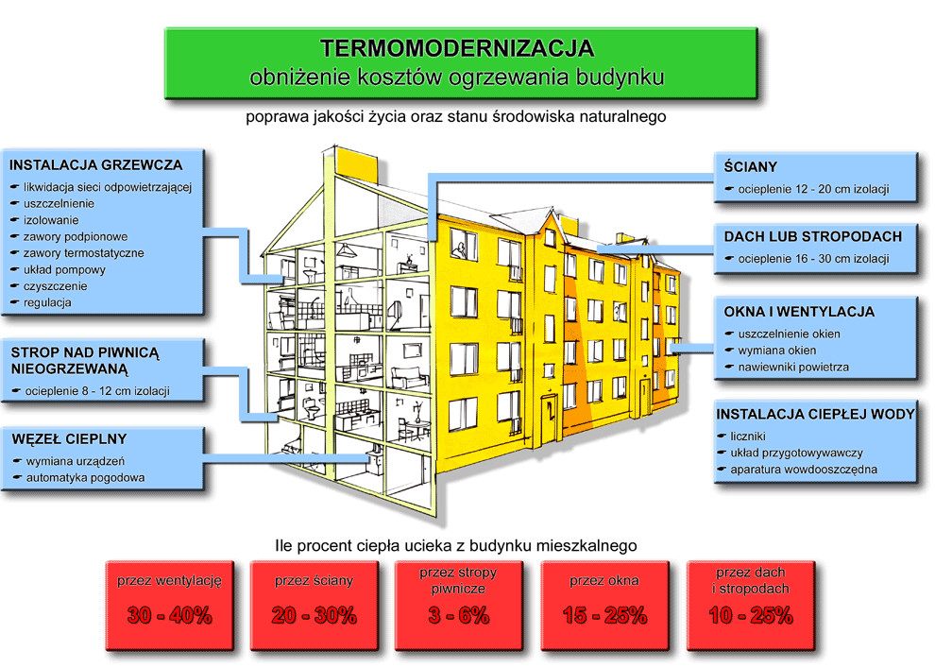
DEFINICJA TERMOMODERNIZACJI

Slide 11
Źródło: NFOŚiGW

Slide 12
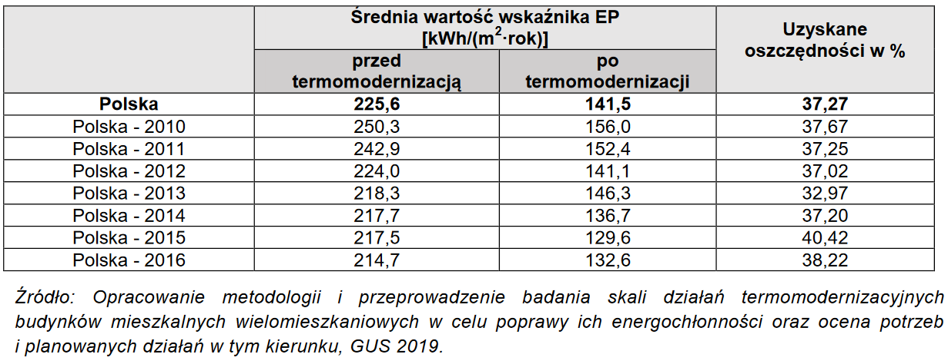
EFEKTY TERMOMODERNIZACJI

Slide 13
MODELOWA TERMOMODERNIZACJA TALLIN, ESTONIA
https://youtu.be/1uYkCafYh-0?si=n29ukrTA5RWMzpyl

Slide 14
Dziękuję za uwagę Szymon Firląg
szymon.firlag@pw.edu.pl

